Slide 1


Slide 2

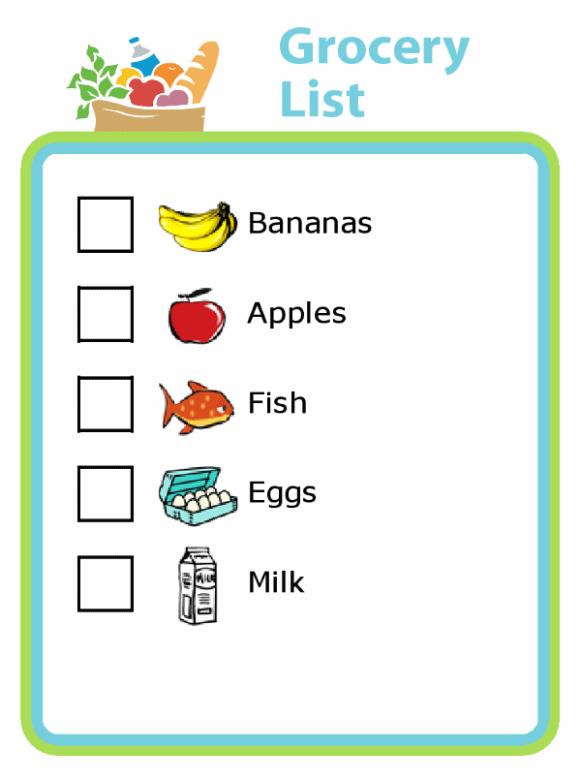
Présentation Générale
MAIN PUPOSE :
• generate
• shopping list
• few seconds
• for a given number of days
• and a given number of people

Slide 3
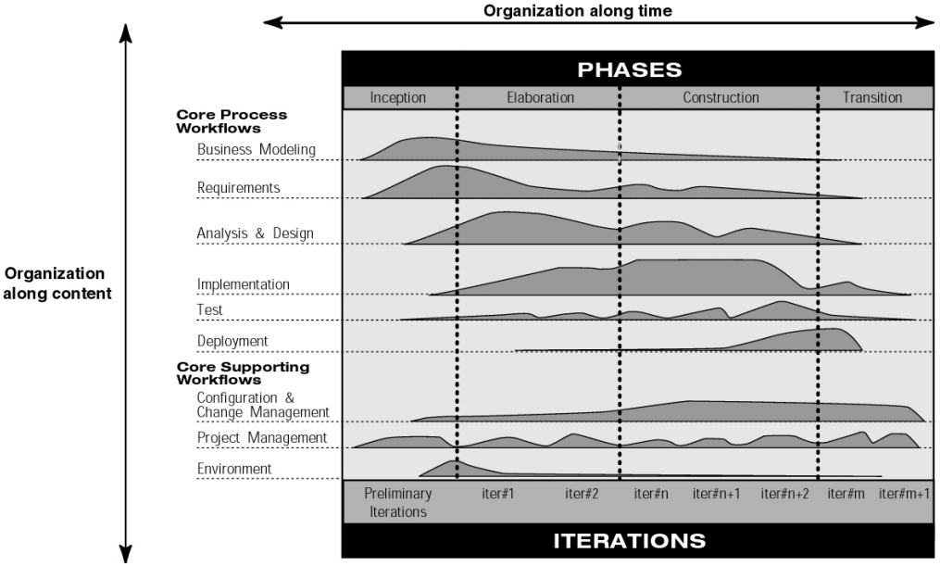
Méthode RUP
Méthode RUP
Rational Unified Process (RUP) :
1. Cas d'utilisation
2. Architecture
Réduction des risques
3. Incrémental
Itératif

Slide 4
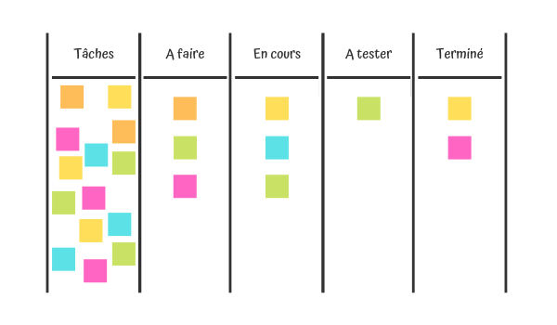
Méthode Kanban
Méthode Kanban
Méthode KANBAN (Toyota) :
1. Tableau
2. Amélioration continue
3. Flux tirés

Slide 5








Analyse Stratégique
Existant :
Récupération d'informations:
Tendances
observées :
Chronophage
+ Gaspillage
+ Déséquilibre
Utilisateurs :
23 et 70 ans
+ femmes
Statistiques :
Supermarché
60%
Drive
7%
Volumétrie :
7M visites/mois
5M visites/mois

Slide 6
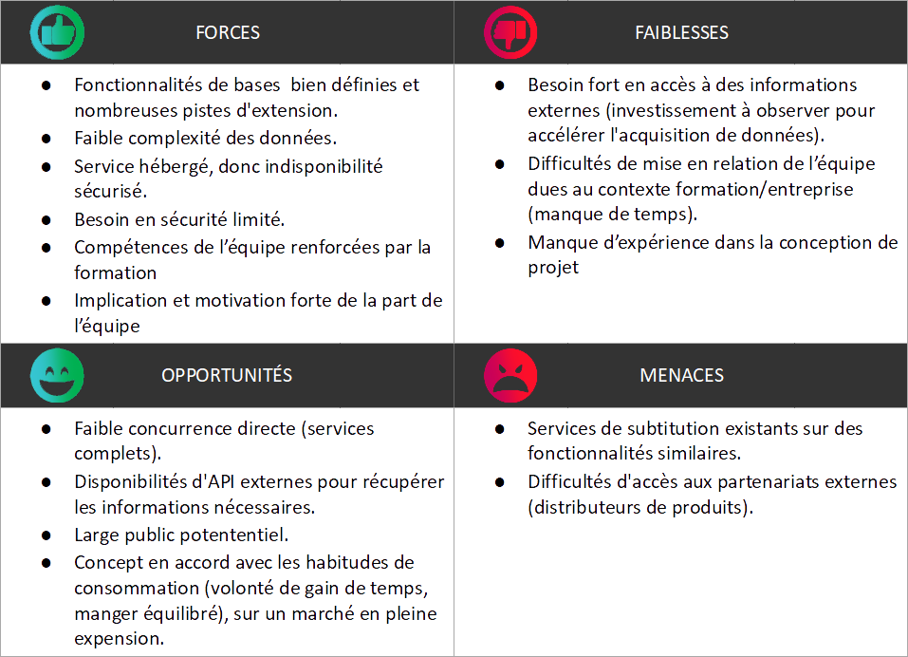
Analyse SWOT

Slide 7
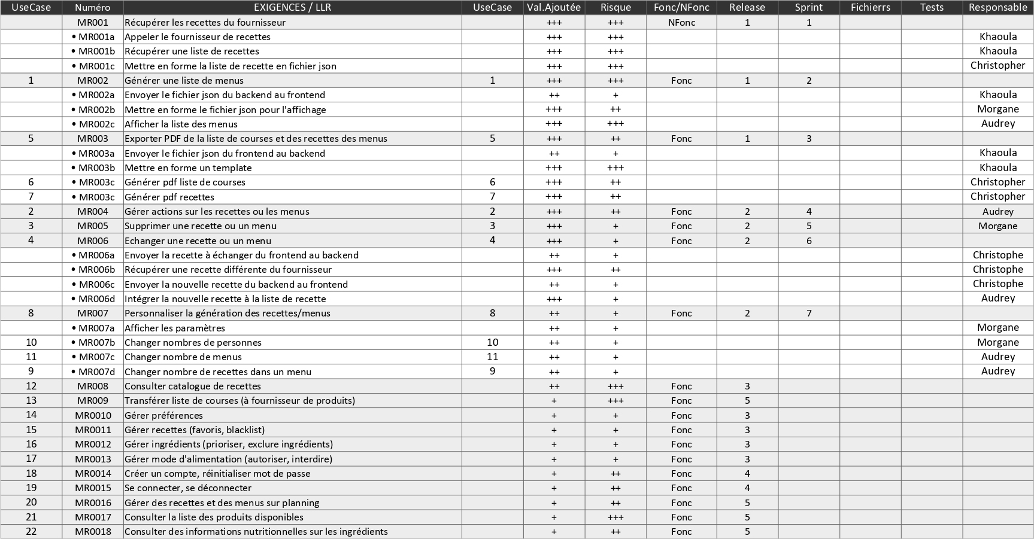
Matrice des Exigences

Slide 8
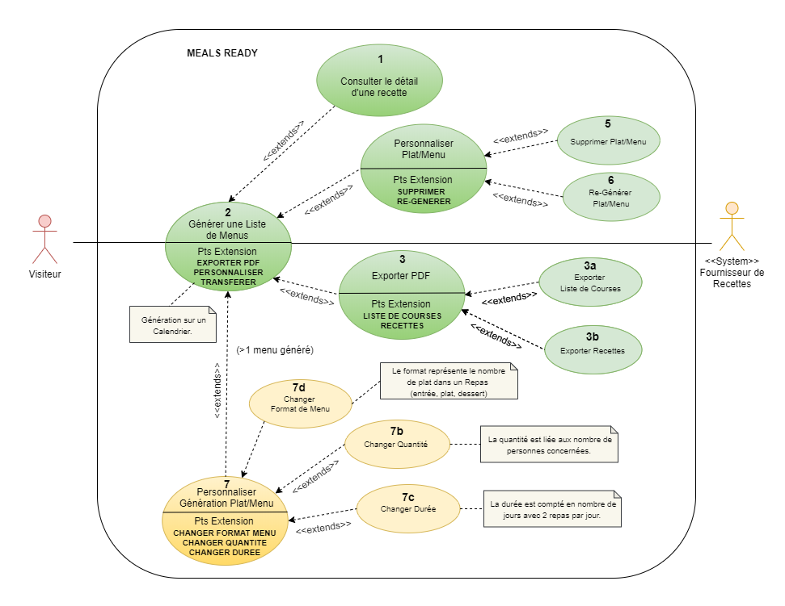
Use case initial
Exigences
Use case initial
Fonctionnalités de base de l’application qui sont en adéquation avec les principaux objectifs du projet

Slide 9
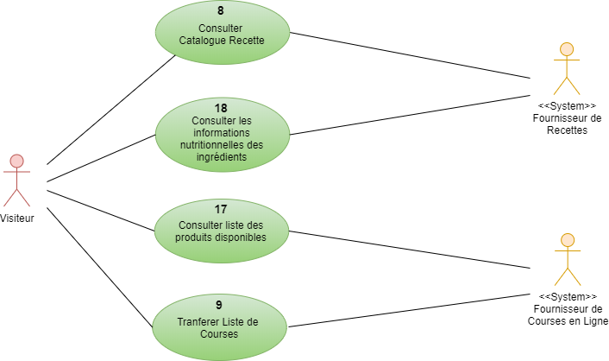
Exigences

Slide 10
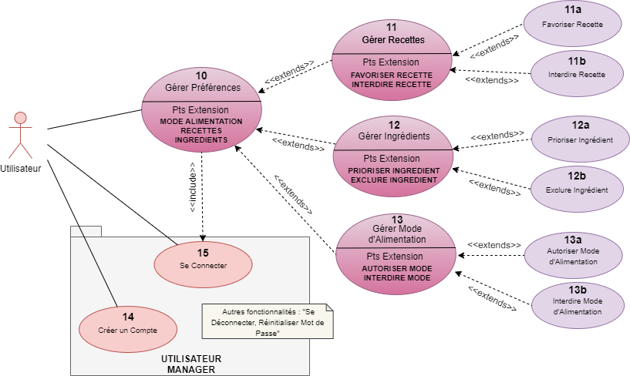
Exigences

Slide 11
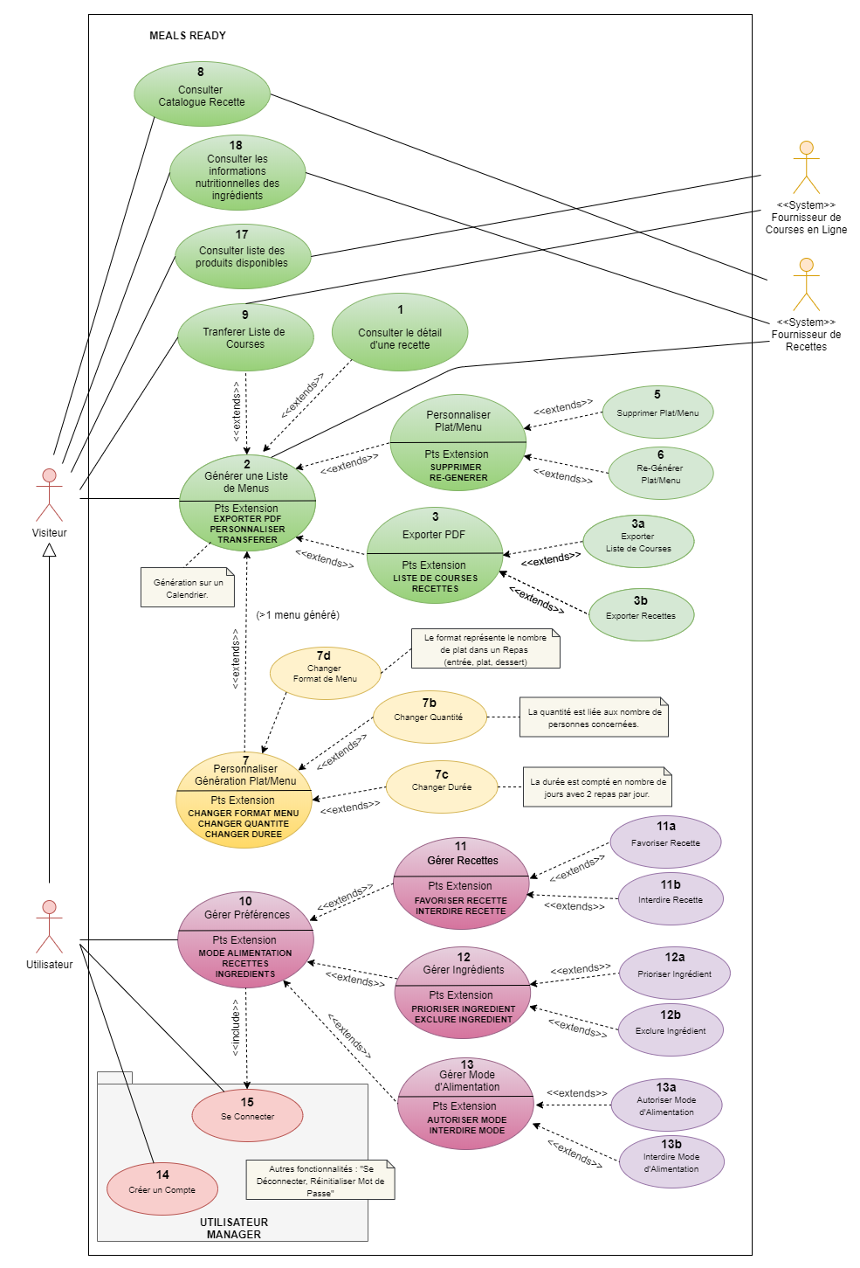
Use case intermédiaire
Représente les fonctionnalités pour une version de l’application avancée à 80%
Vision des futures fonctionnalités à développer

Slide 12

Gain de temps
Les objectifs
Simplifier les courses
Alimentation variée et équilibrée
Budget maîtrisé
Éviter le gaspillage

Slide 13
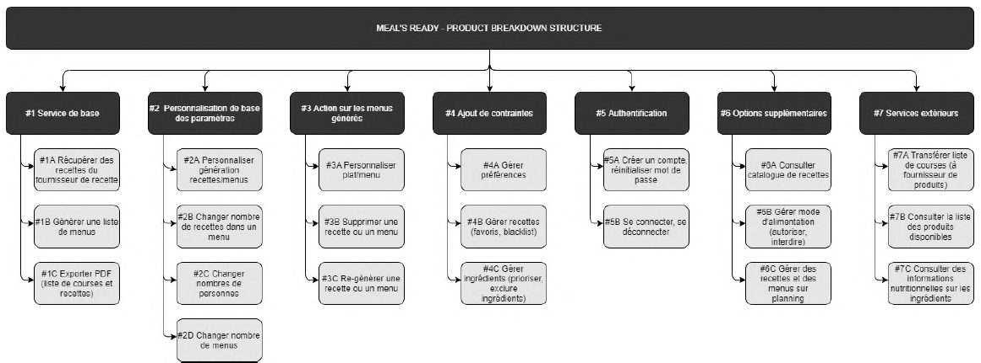
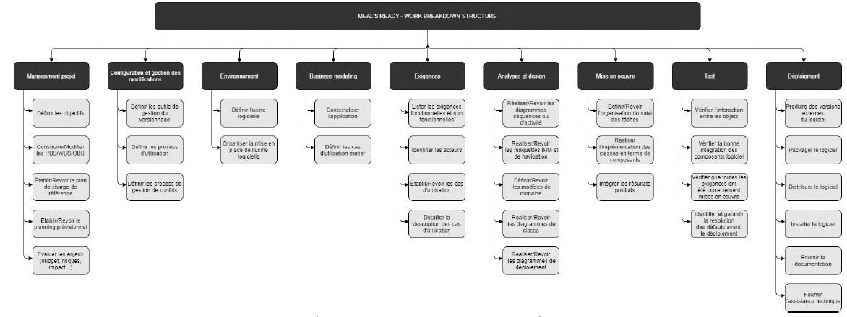
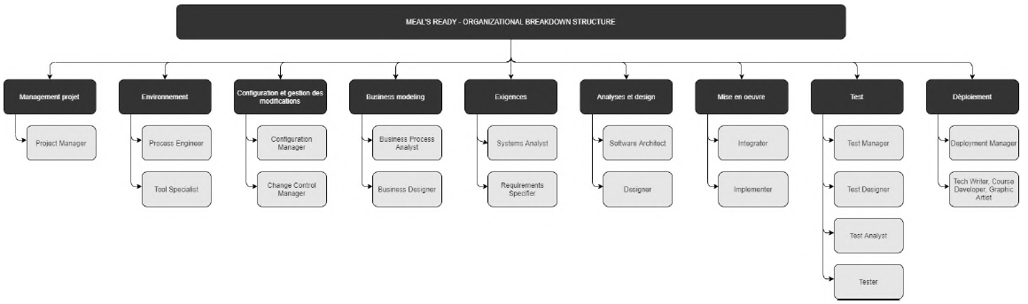
Organisation technique de premier niveau
PBS
WBS
OBS

Slide 14
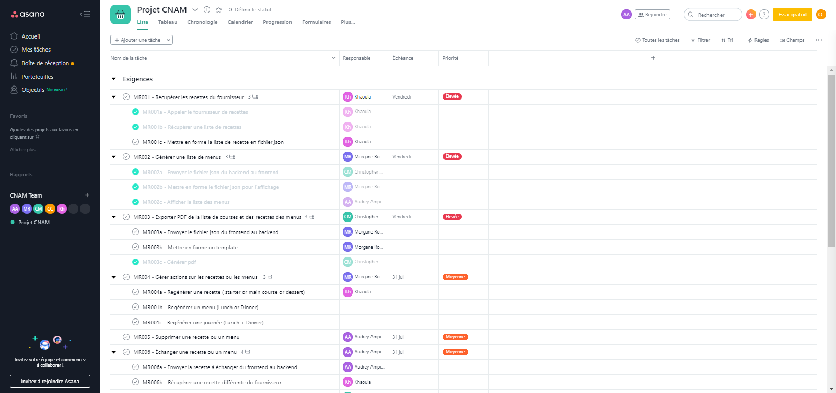
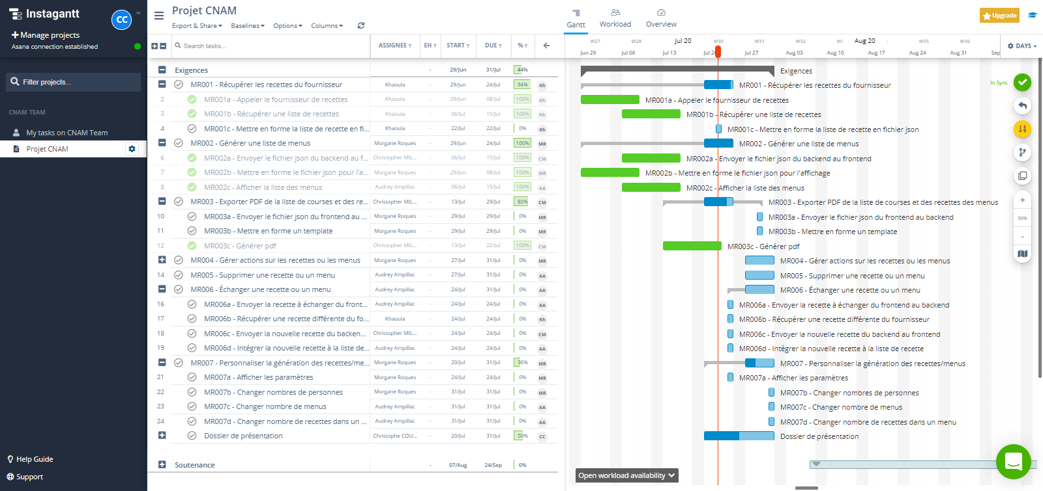
Suivi de Projet
ASANA
INSTAGANT

Slide 15
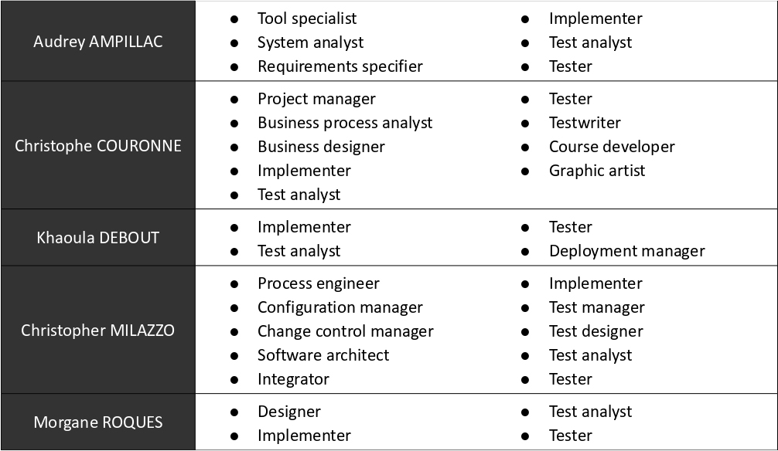
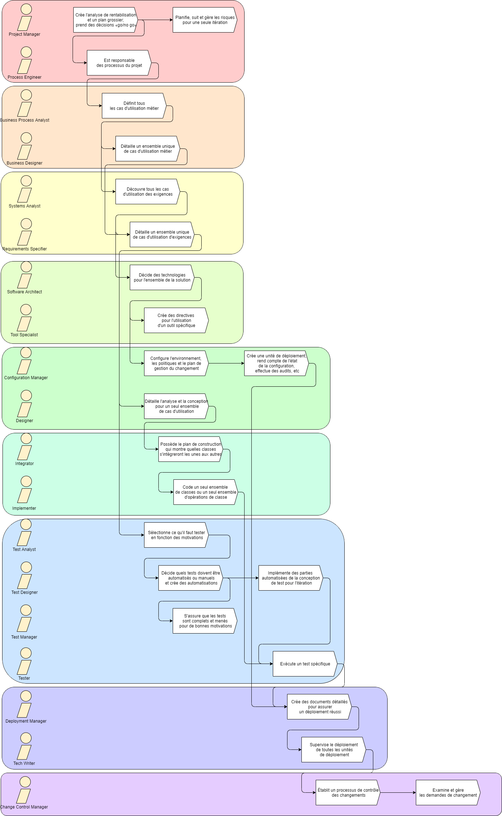
Rôles et Attributions
23 rôles
pour 5 collaborateurs

Slide 16



Architecture physique
WEB
HTTP
HTTP
REST API
REST API tiers
HTTP
MOBILE

Slide 17
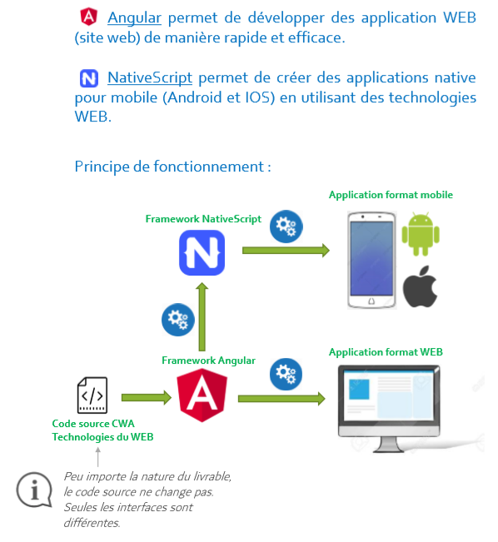



Les technologies
Doc open API
Frontend
Backend

Slide 18
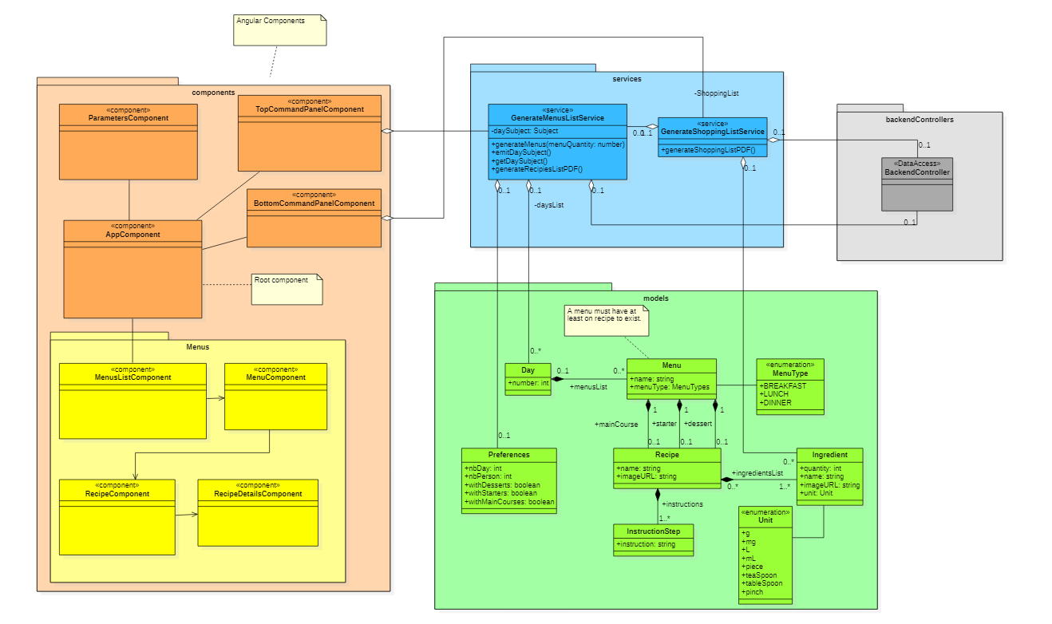
Architecture logiciel (frontend)

Slide 19
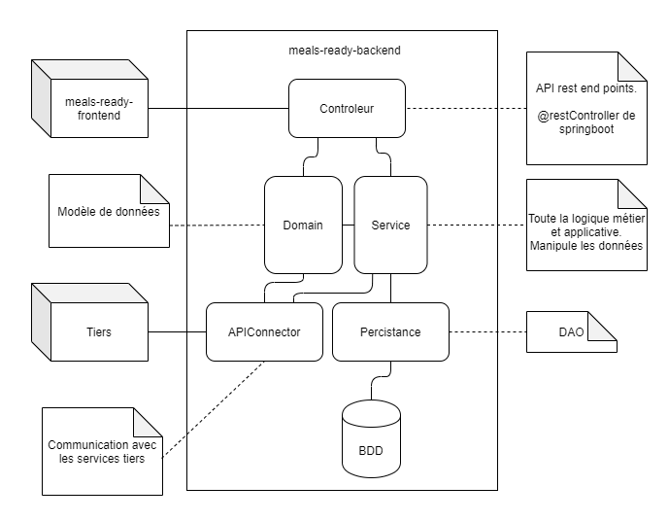
Architecture logiciel (backend)

Slide 20
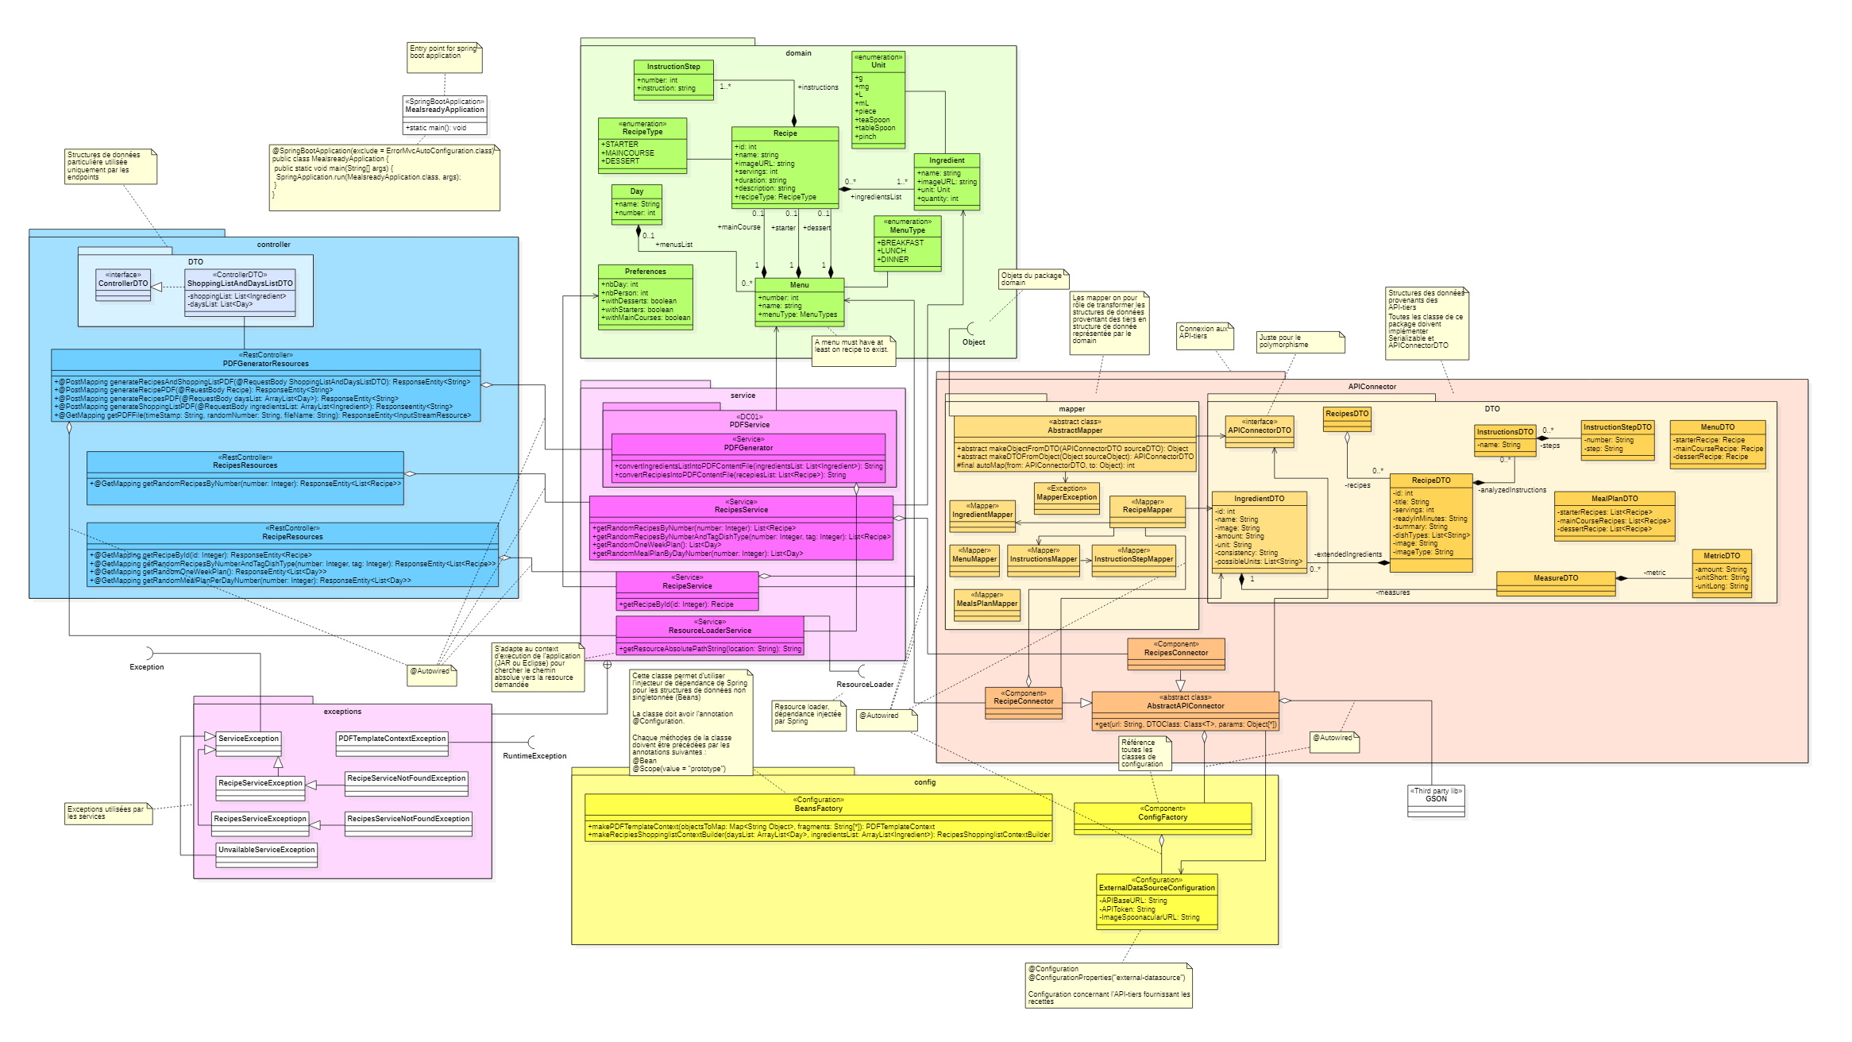
Architecture logiciel (backend)

Slide 21
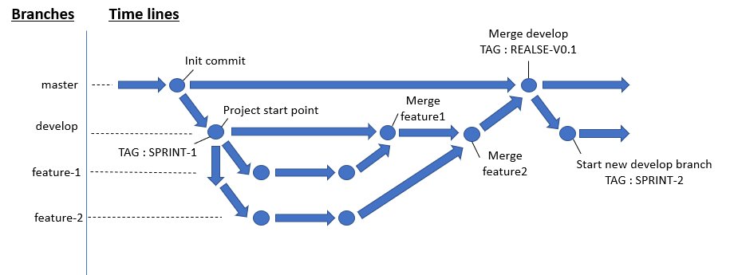
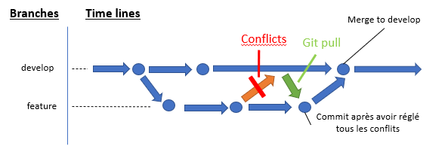
Process Git

Slide 22
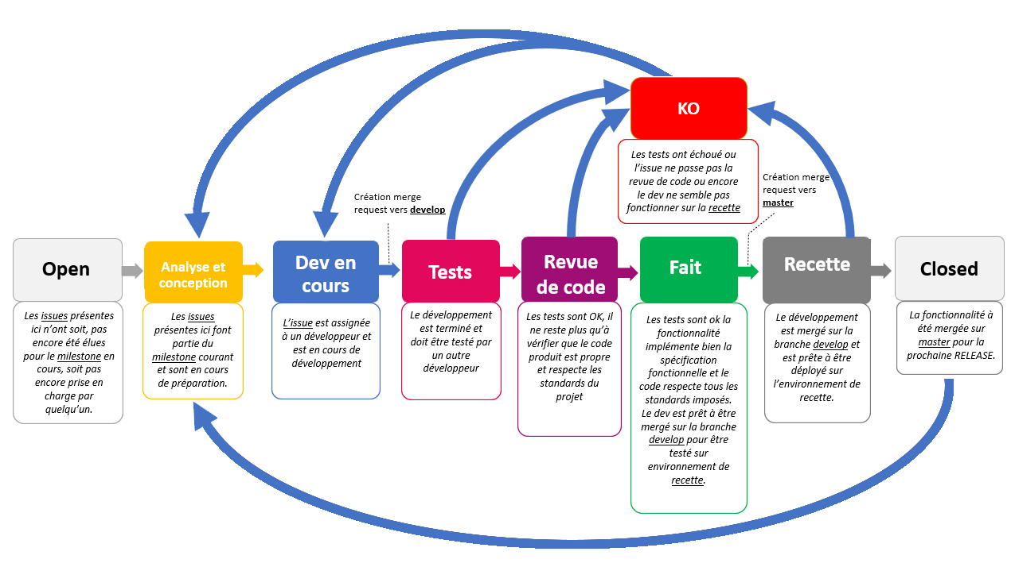
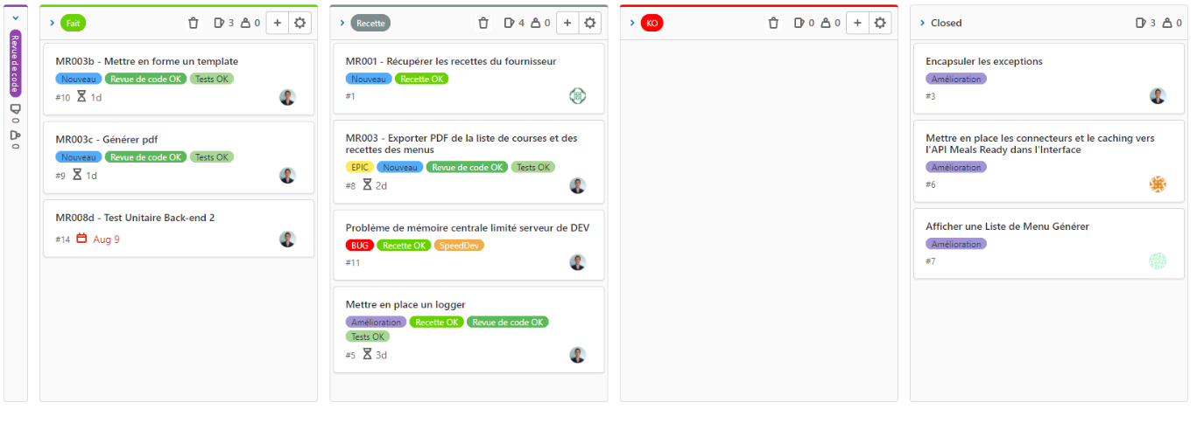




Process GitLab

Slide 23



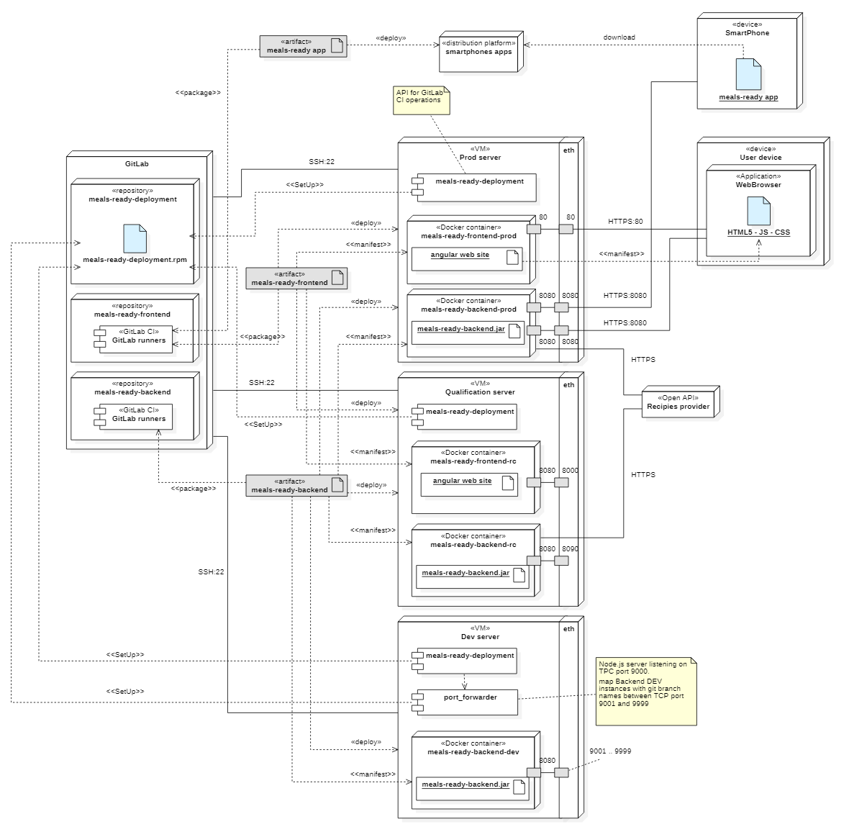




Déploiement
MOBILE
frontend
PROD
WEB
deployment
RC
backend
DEV

Slide 24
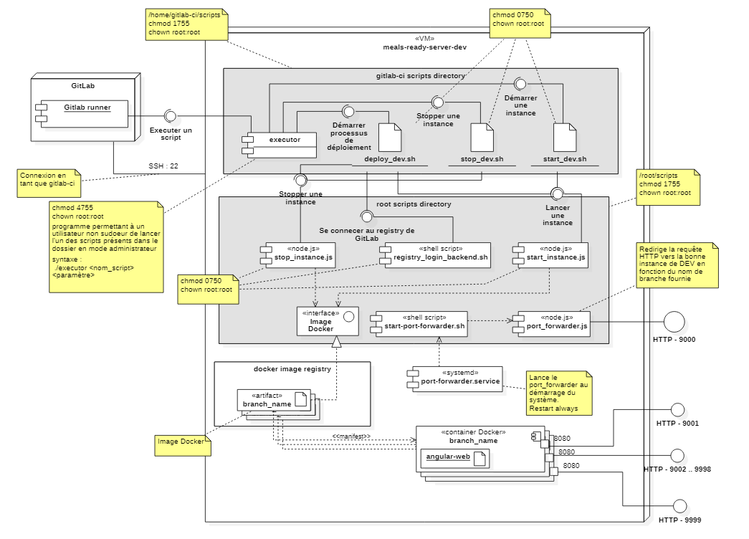
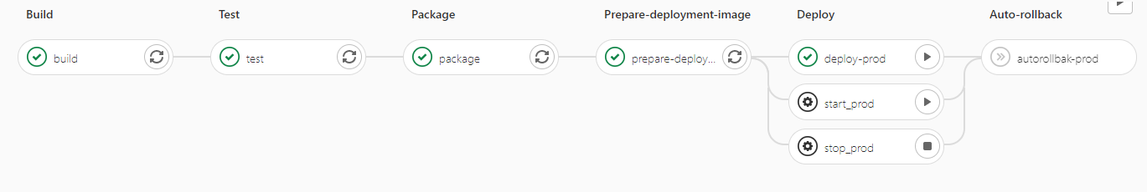



Déploiement
$ chmod 1755
CI/CD
/home/gitlab-ci/scripts
executor
$ chmod 1755
/root/scripts
Port-forwarder

Slide 25
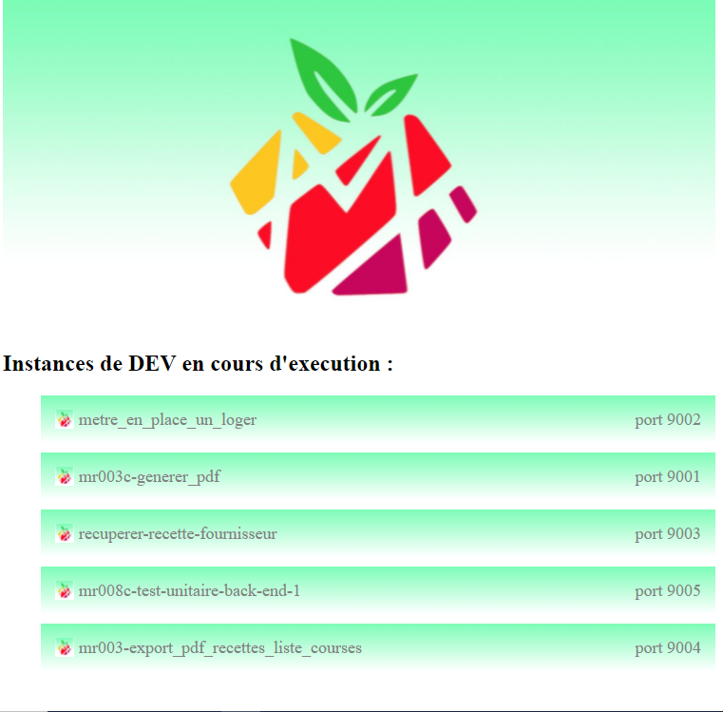
Instances de DEV du backend

Slide 26





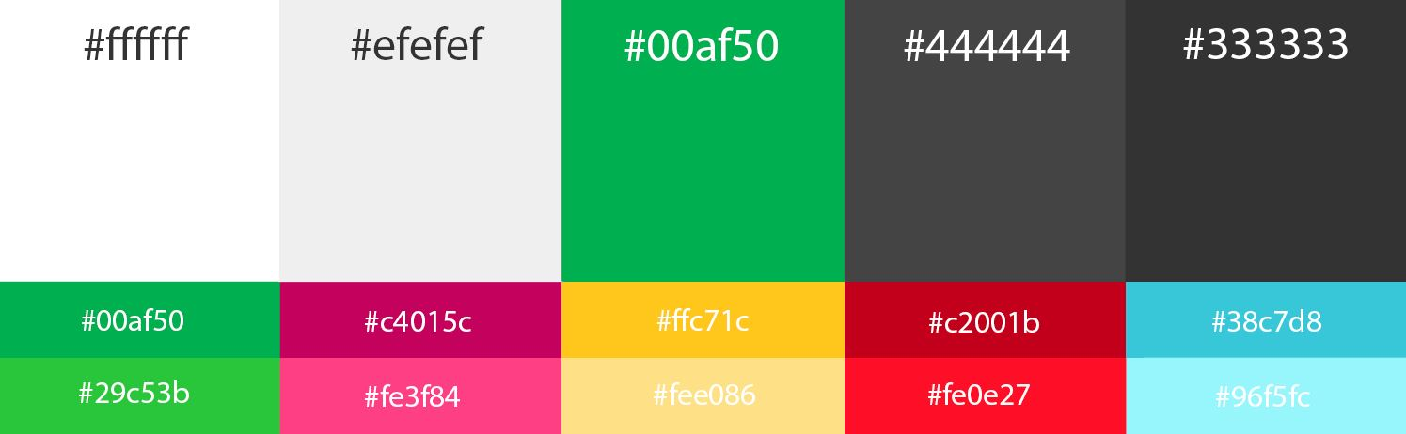
Maquettes : Charte
Identité Produit
Lexique Visuel Accessible
Iconographie (Sens)
Vue Web & Mobile

Slide 27
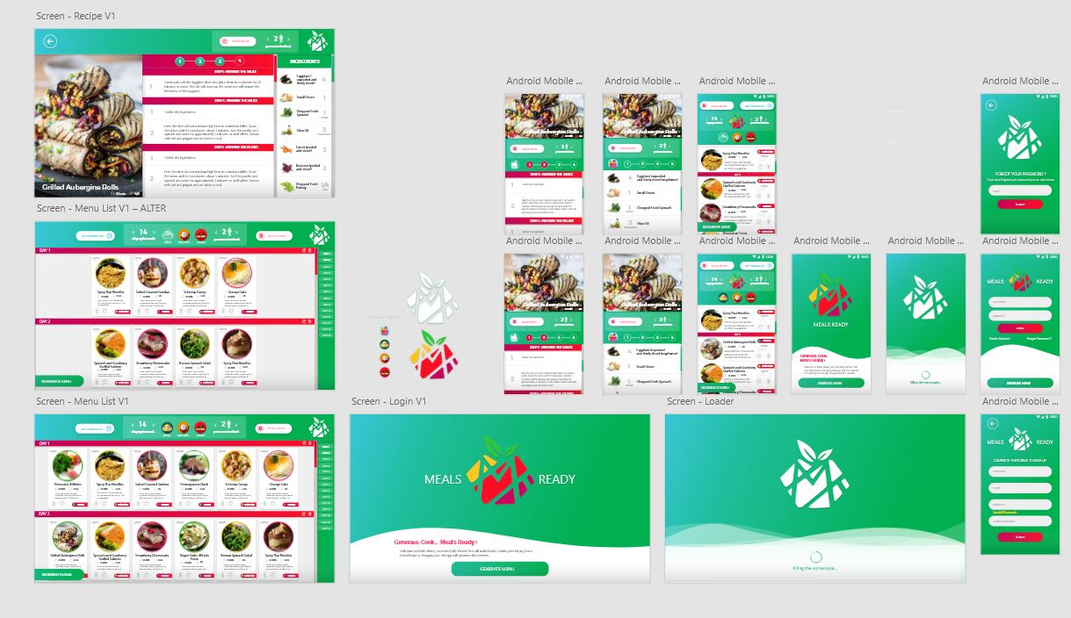
Frontend : Les Maquettes

Slide 28
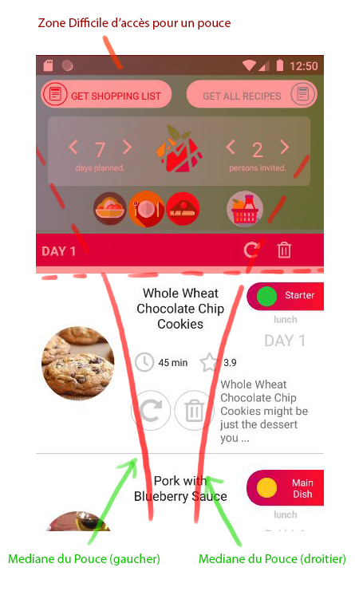
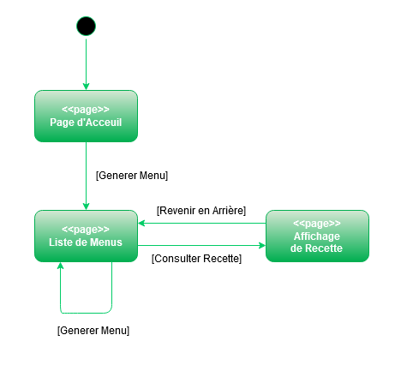
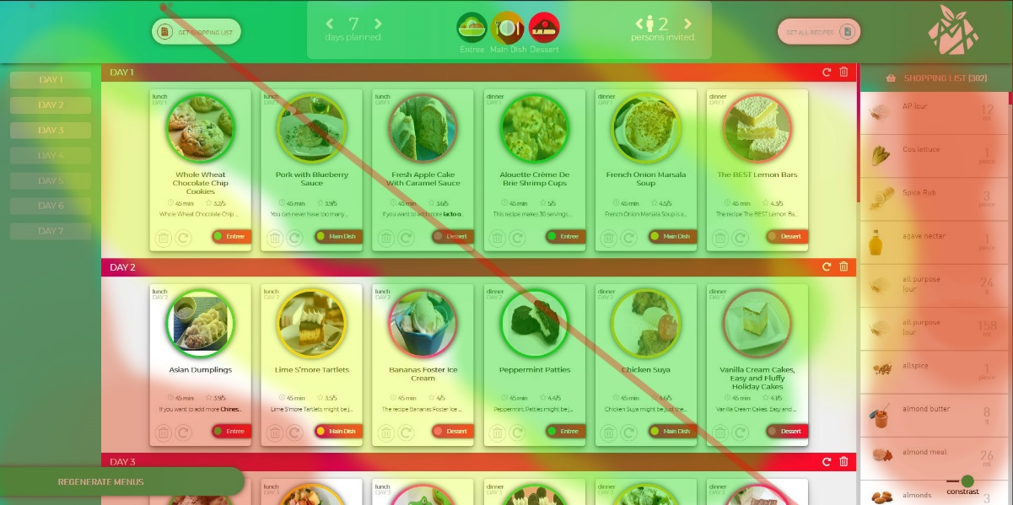
Maquettes : Ergonomie
Affordance : capacité d’un système a explicité sa fonction et son utilisation
Feedback : la réaction d’une interface à une action,
Limites : Bornage d’une navigation.
Cohérence et Pertinence : la cohésion et le cadrage de la variété de visuel différent.
Jargon : Choix des mots dans une interface.
Interruption Réactivité et Evolutivité de l’Interface.
Modularité : Interface disposant d’une Résolution minimum.

Slide 29
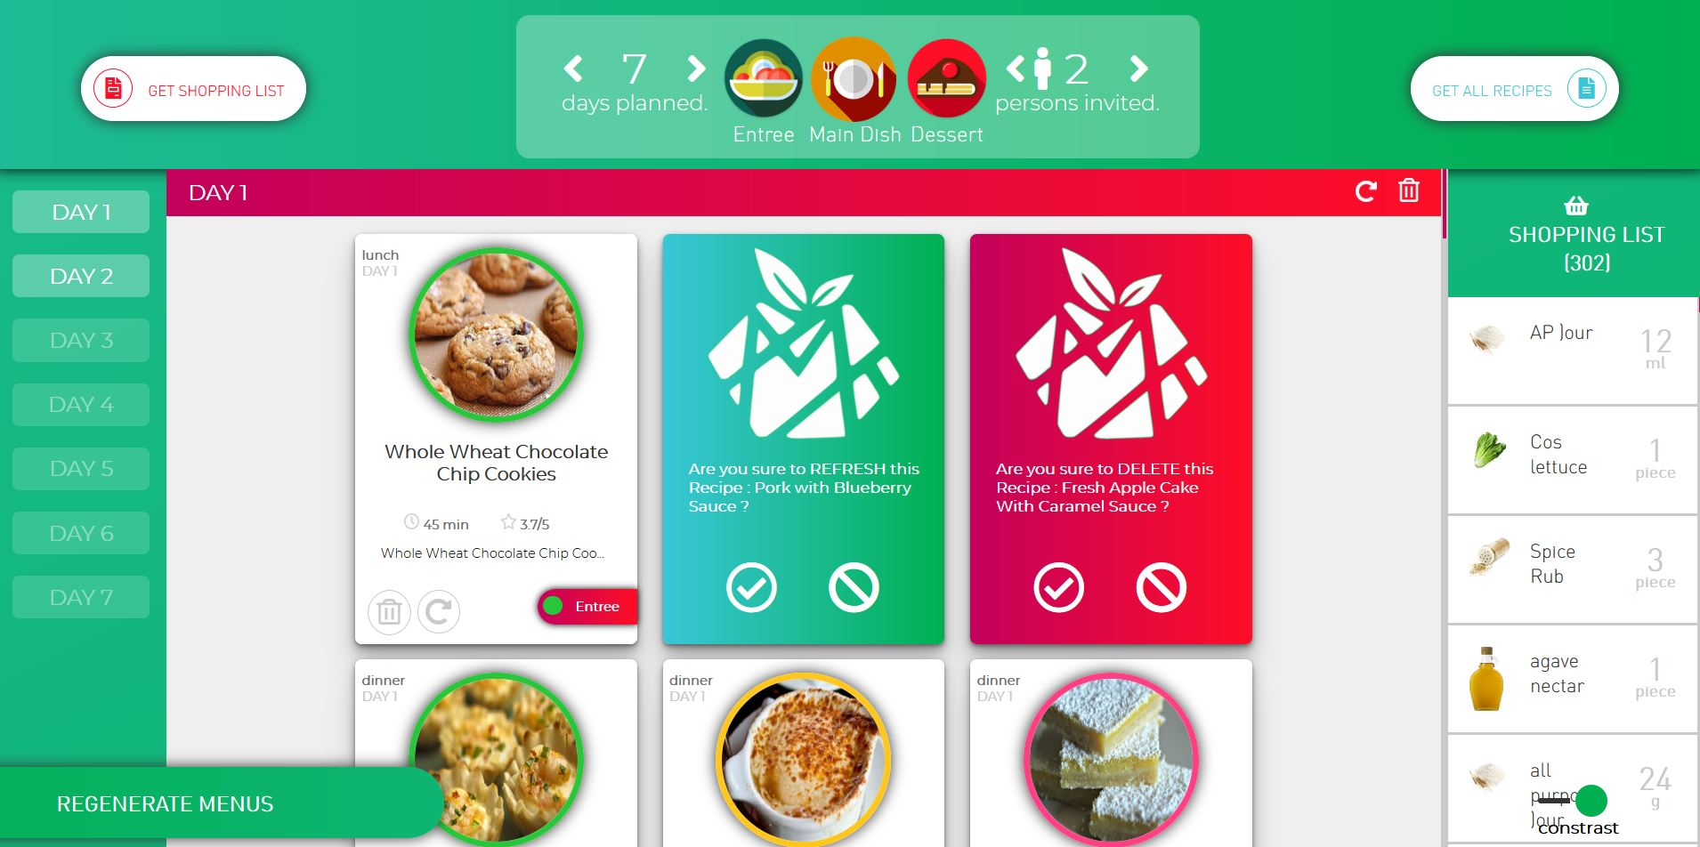
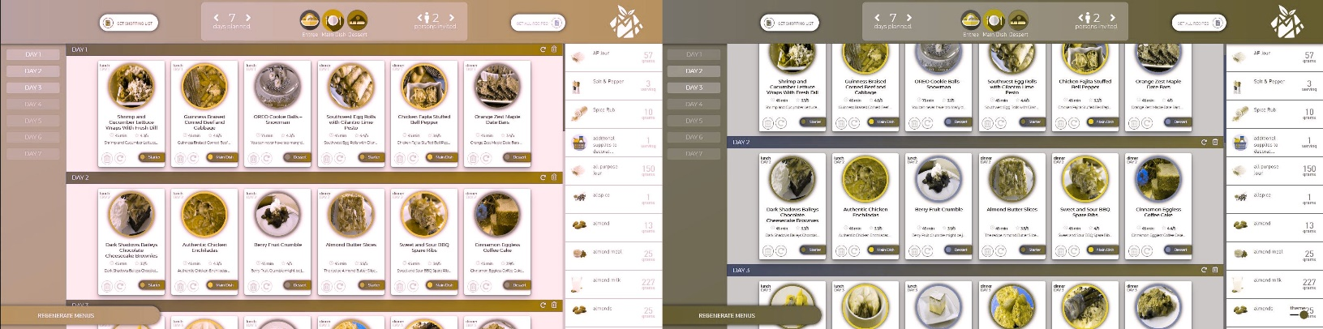
Maquettes : Accessibilité
Portabilité.
Malvoyance :
  Simulation Malvoyance.
  Sensibilité au Zoom.
  LES SOLUTIONS ?

Slide 30


Frontend : Technologies et Attendu
L’attendu :
Proche de la Conception Initiale
Haute réactivité
Responsive.
Mobile & Web.
Auto-Suffisant (Caching)
Ergonomique

Slide 31
Frontend : l’Architecture

Slide 32
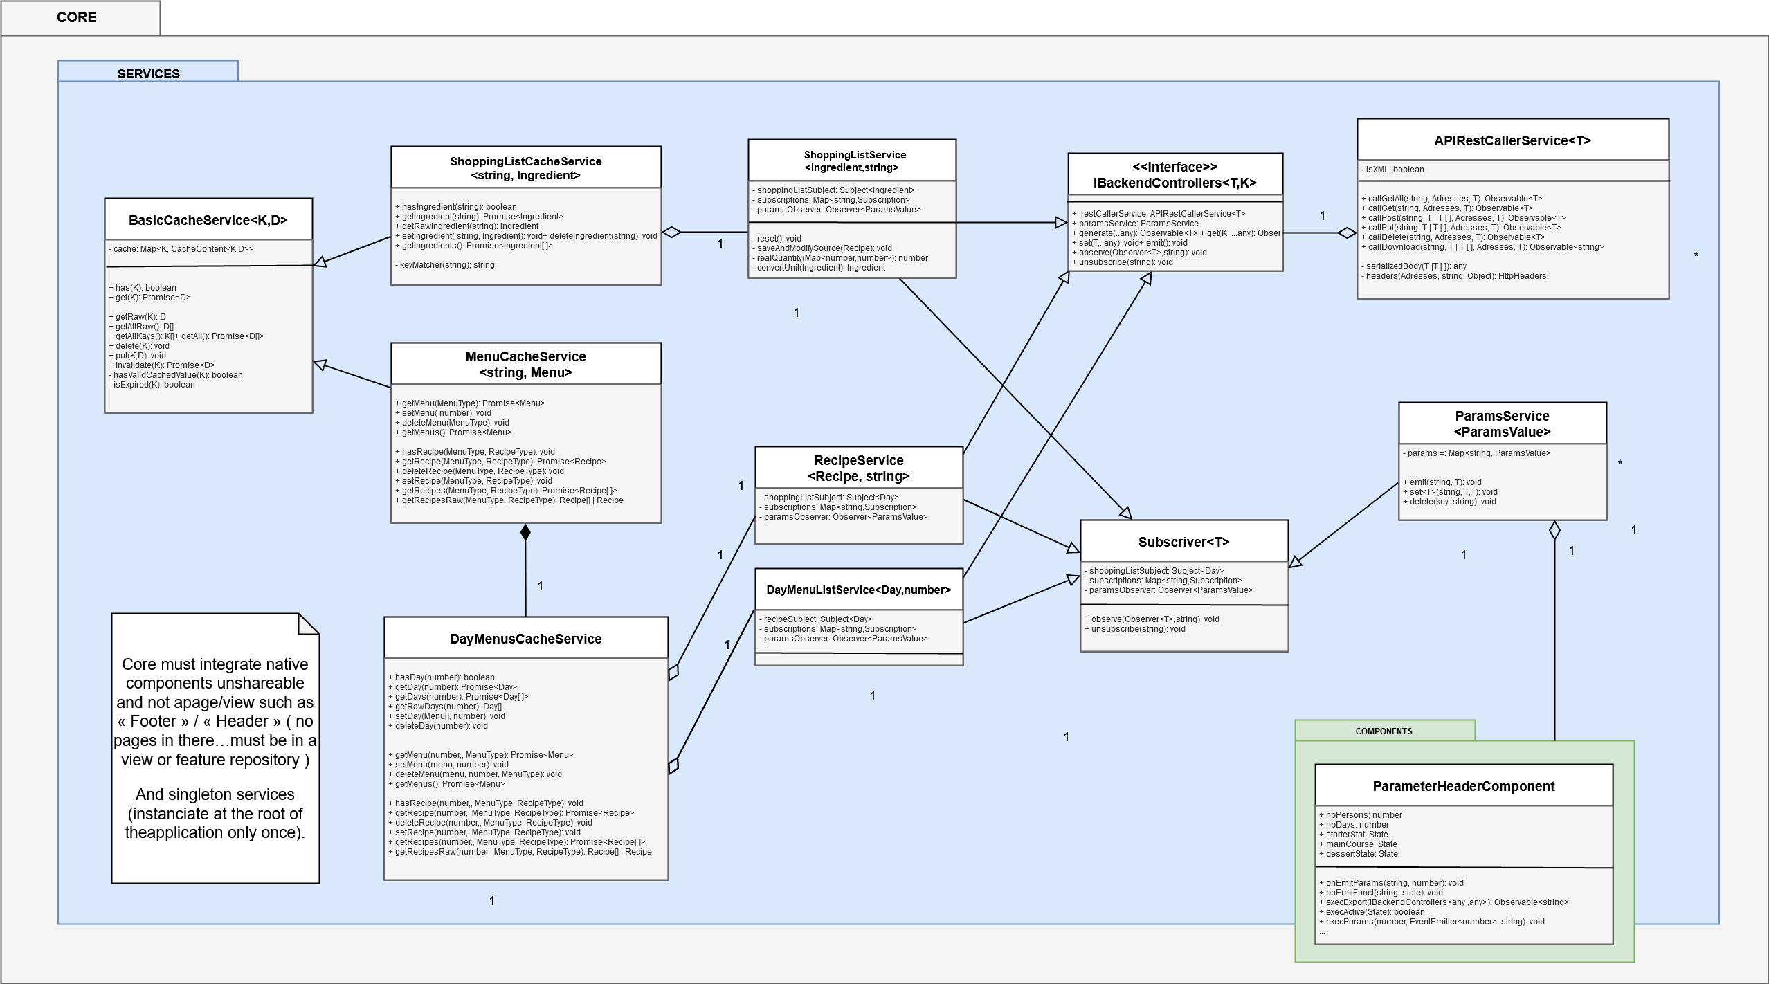
Frontend : les services (révision)

Slide 33
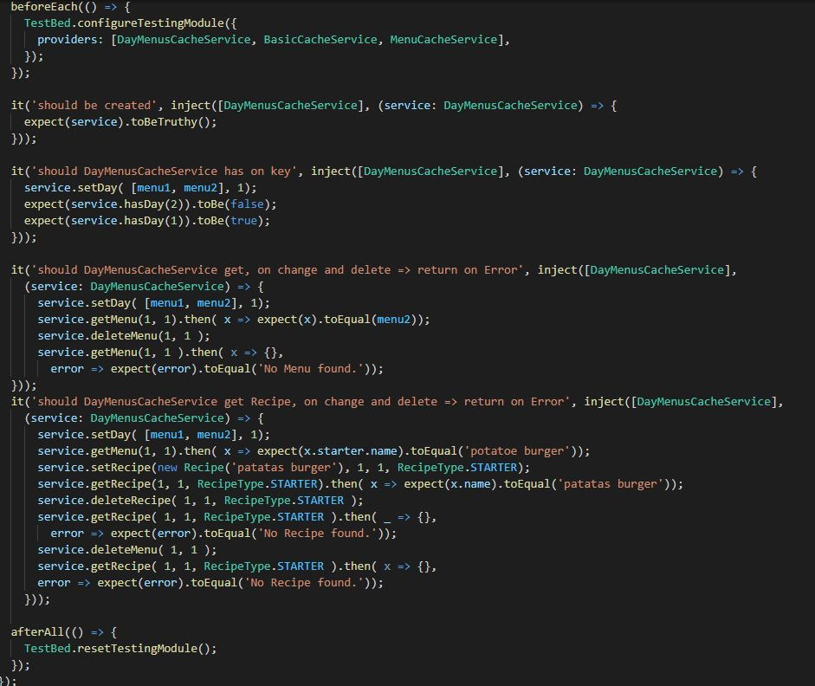
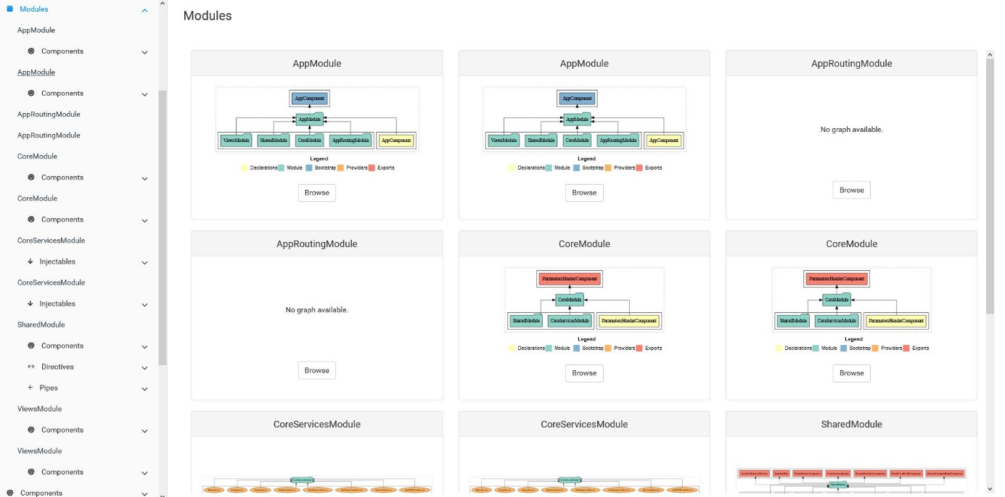
Frontend : les Tests & Documentations
Jasmine Karma
Compodoc

Slide 34
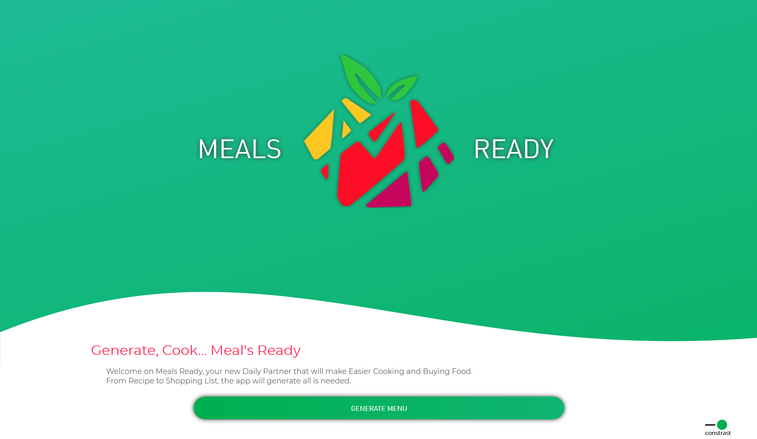
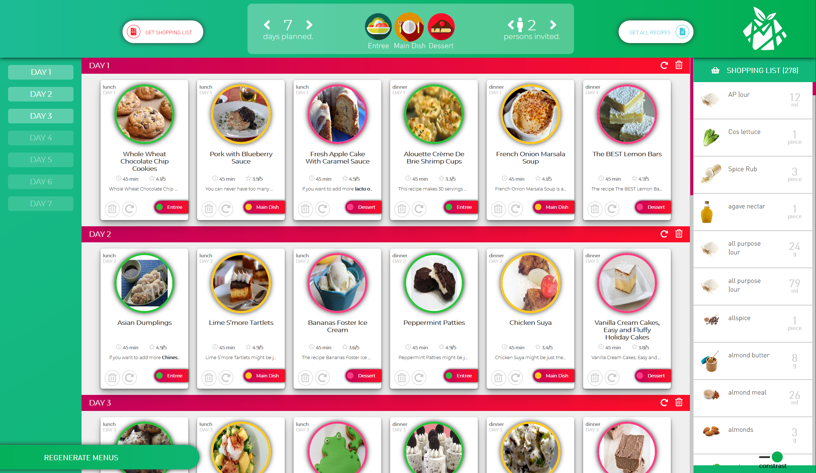
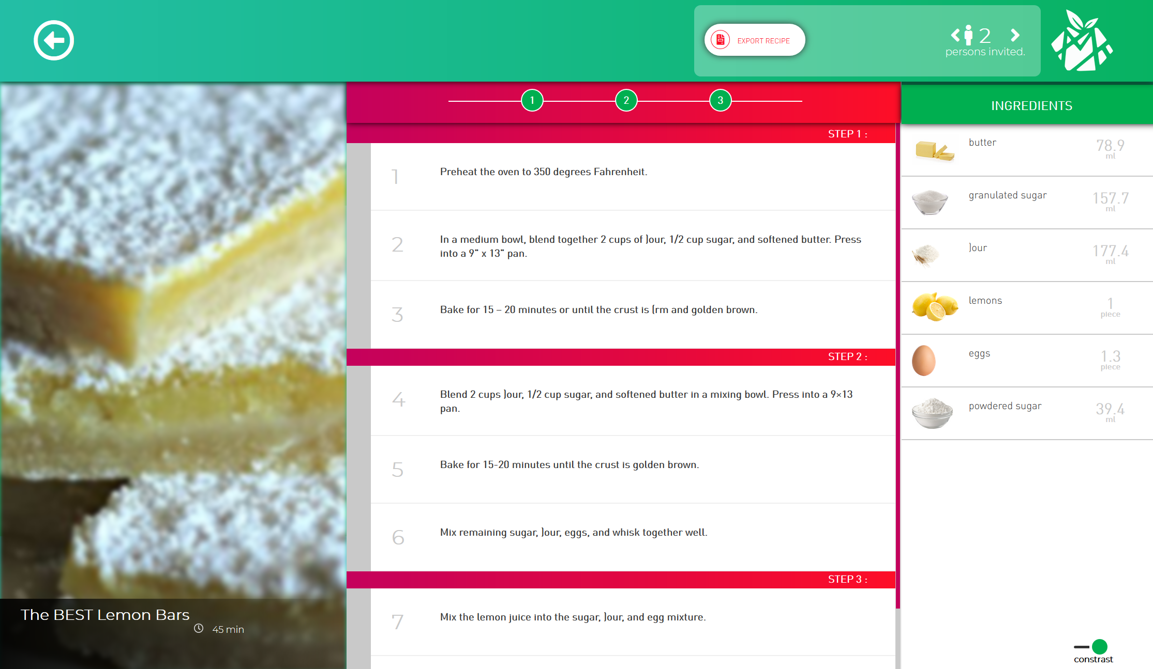
Frontend : les vues

Slide 35
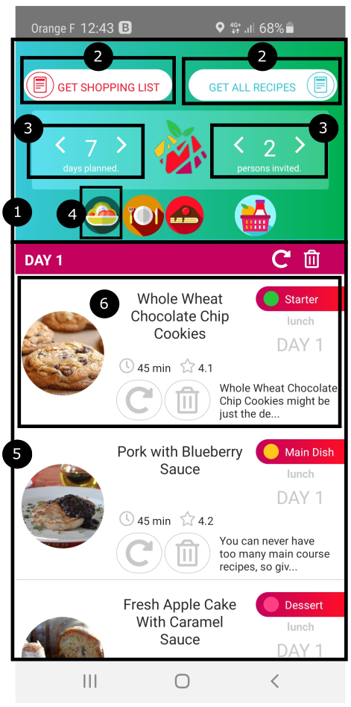
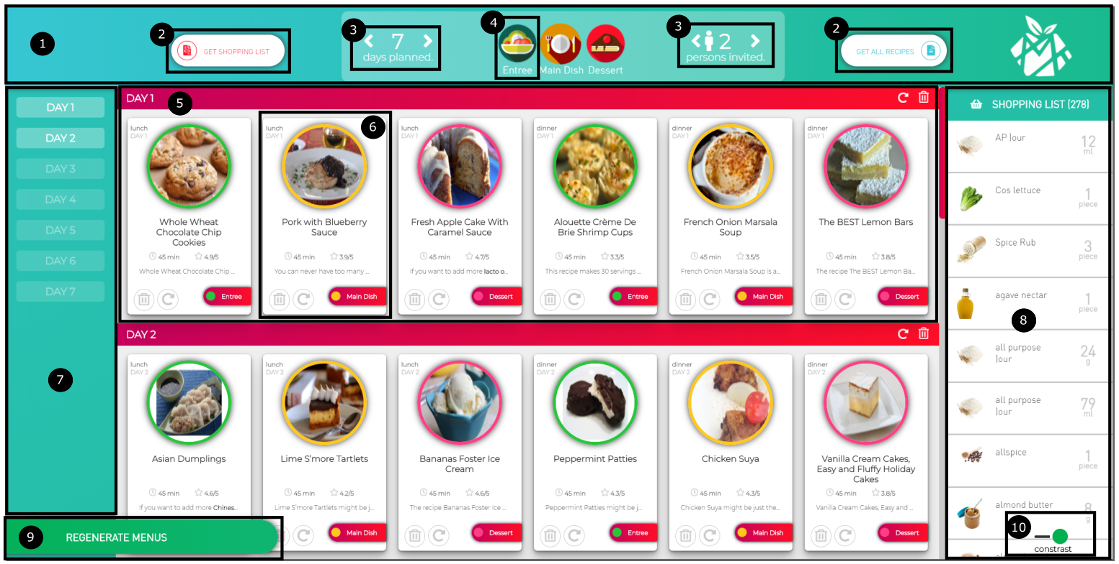
Frontend : les composants
Version Mobile
Version Web

Slide 36


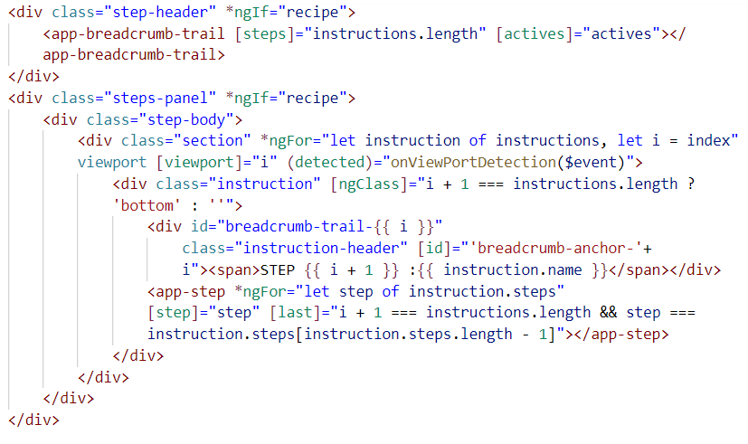
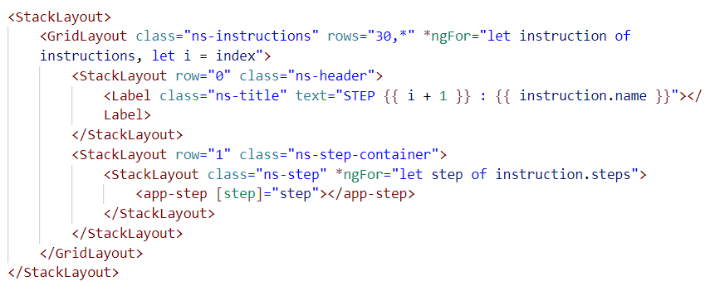
Frontend : organisation des composants
TS Class
HTML
HTML
STYLE

Slide 37






Technologies Backend
LANGAGE: JAVA 11
IDE: J2EE
GESTIONNAIRE DE DEPENDENCE
FRAMEWORK: JUnit ( JAVA UNIT TESTING) 5.6.2
FRAMEWORK: SPRING Boot 2.2.7
Outil: API REST doc & interact 2.9.2

Slide 38
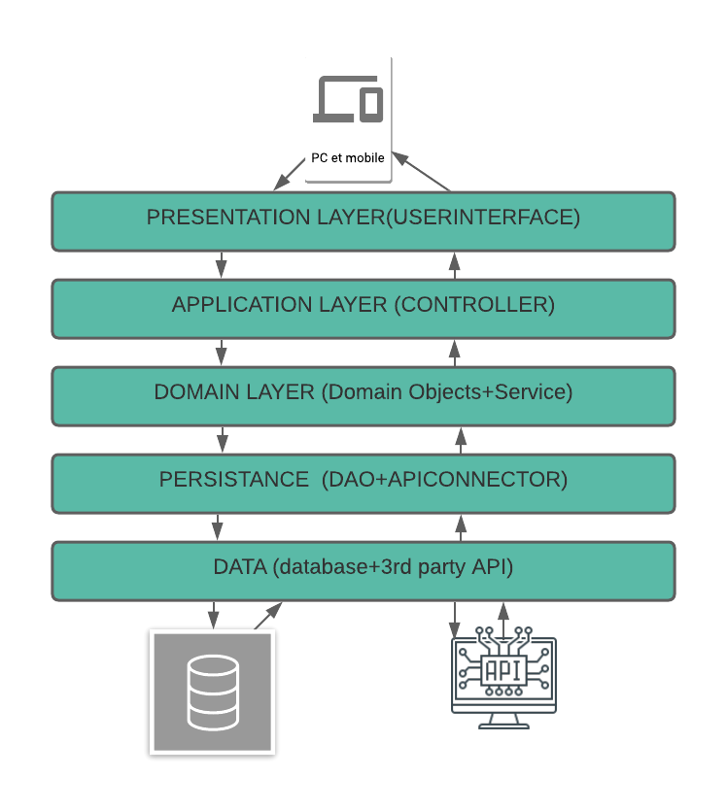
Implémentation Back-end

Slide 39
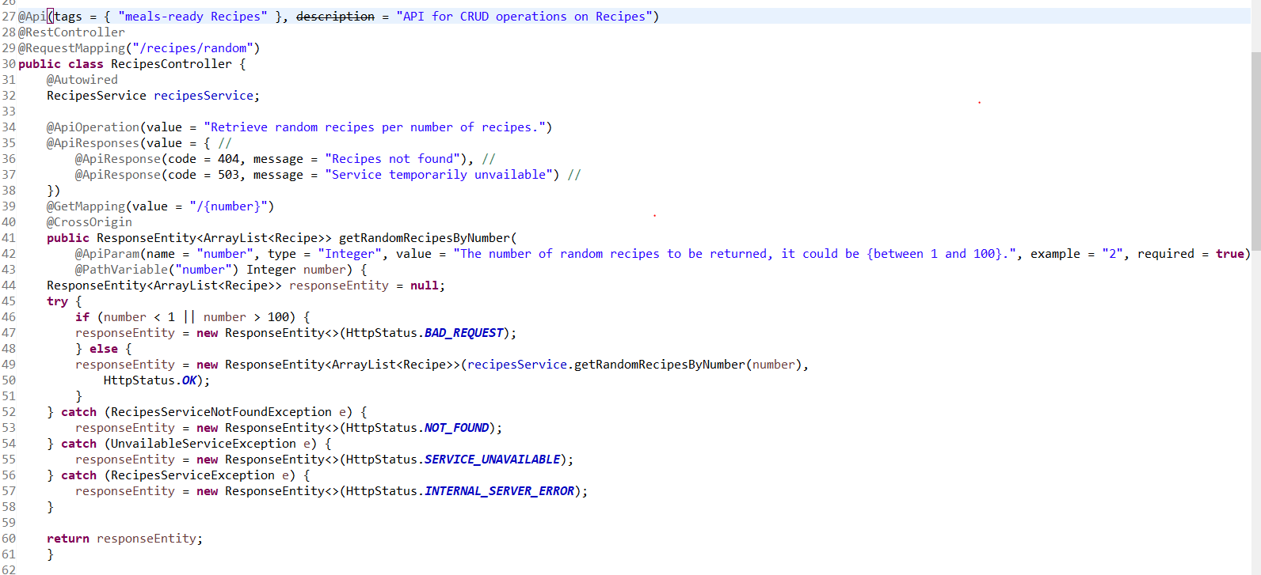
Couche applicative
@RestController @RequestMapping("/recipes/random)
@GetMapping
@Autowired

Slide 40
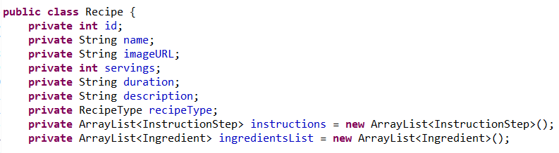
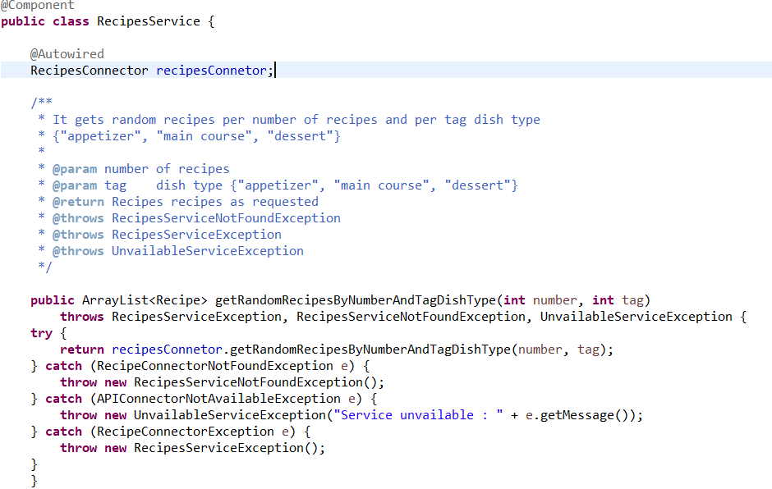
Couche domaine
@Component
@Autowired

Slide 41

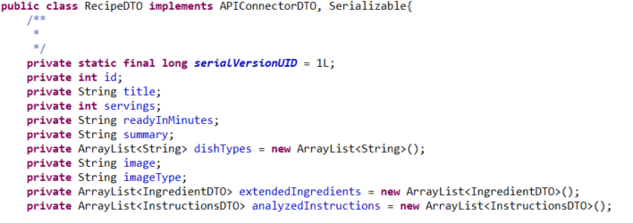


Couche d'accès aux données
Package APIConnectror DTO
Package APIConnectrorMapper
Package APIConnectror

Slide 42


Test unitaires

Slide 43

Documentation open API

Slide 44

Cahier de recette

Slide 45


Déploiement
meals-ready.fr
Meals Ready

Slide 46

Conclusion

Slide 47

Conclusion

Slide 48

Démo

